Slide 1

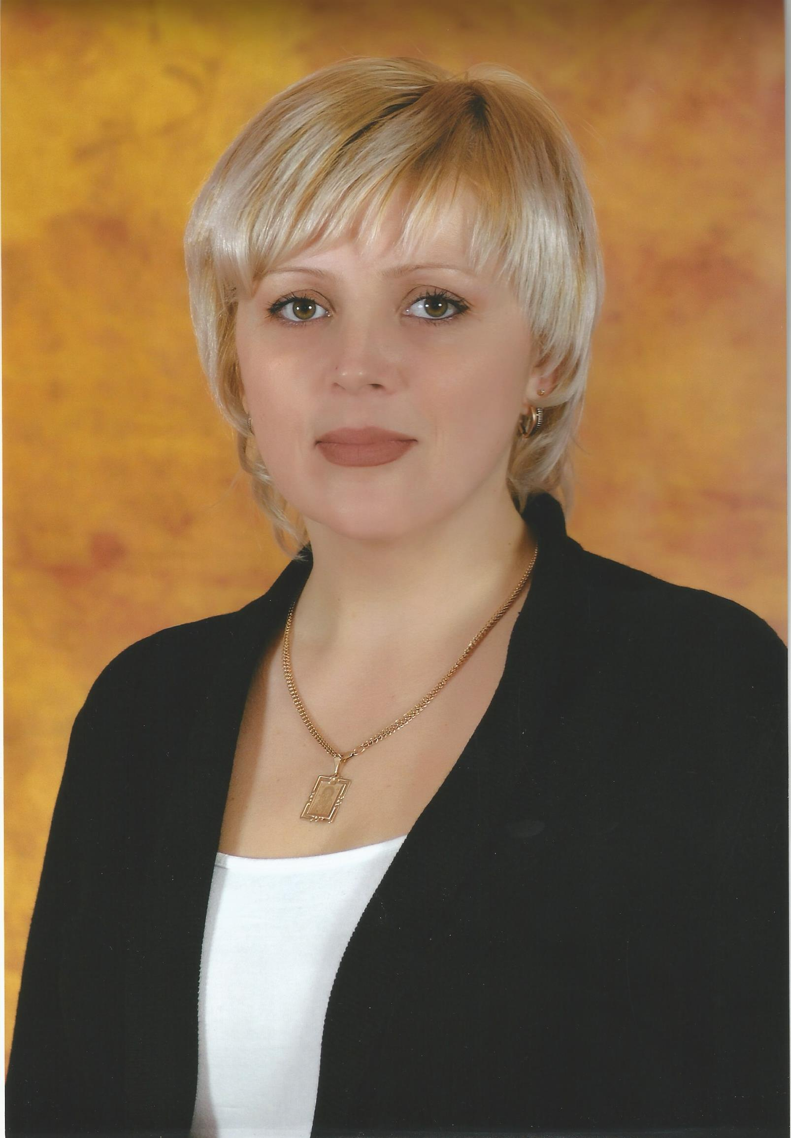
Шамаева
Юлия
Григорьевна,
учитель
начальных
классов
школы №25

Slide 2
Тема методического семинара
Использование
учебных ситуаций как способ формирования универсальных учебных действий
младших школьников

Slide 3
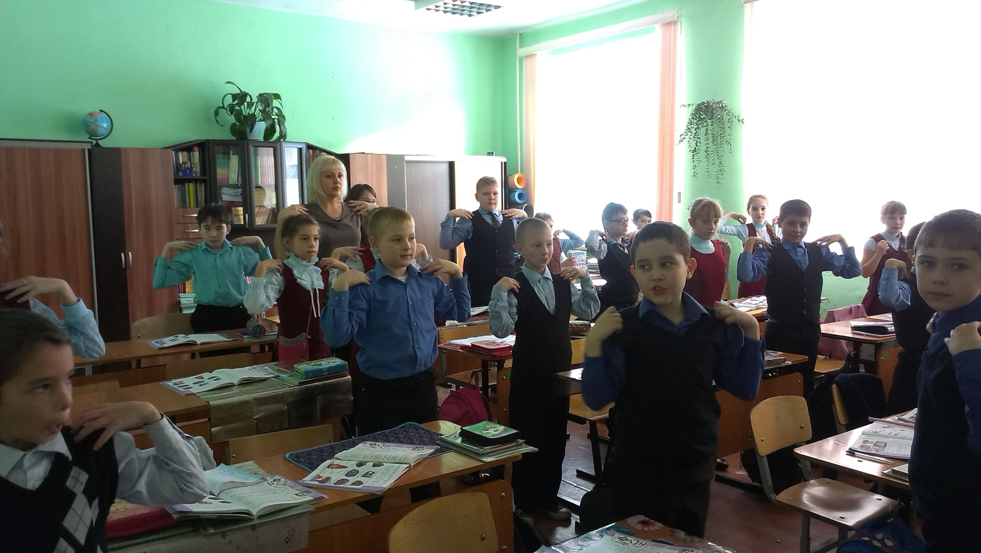

Slide 4
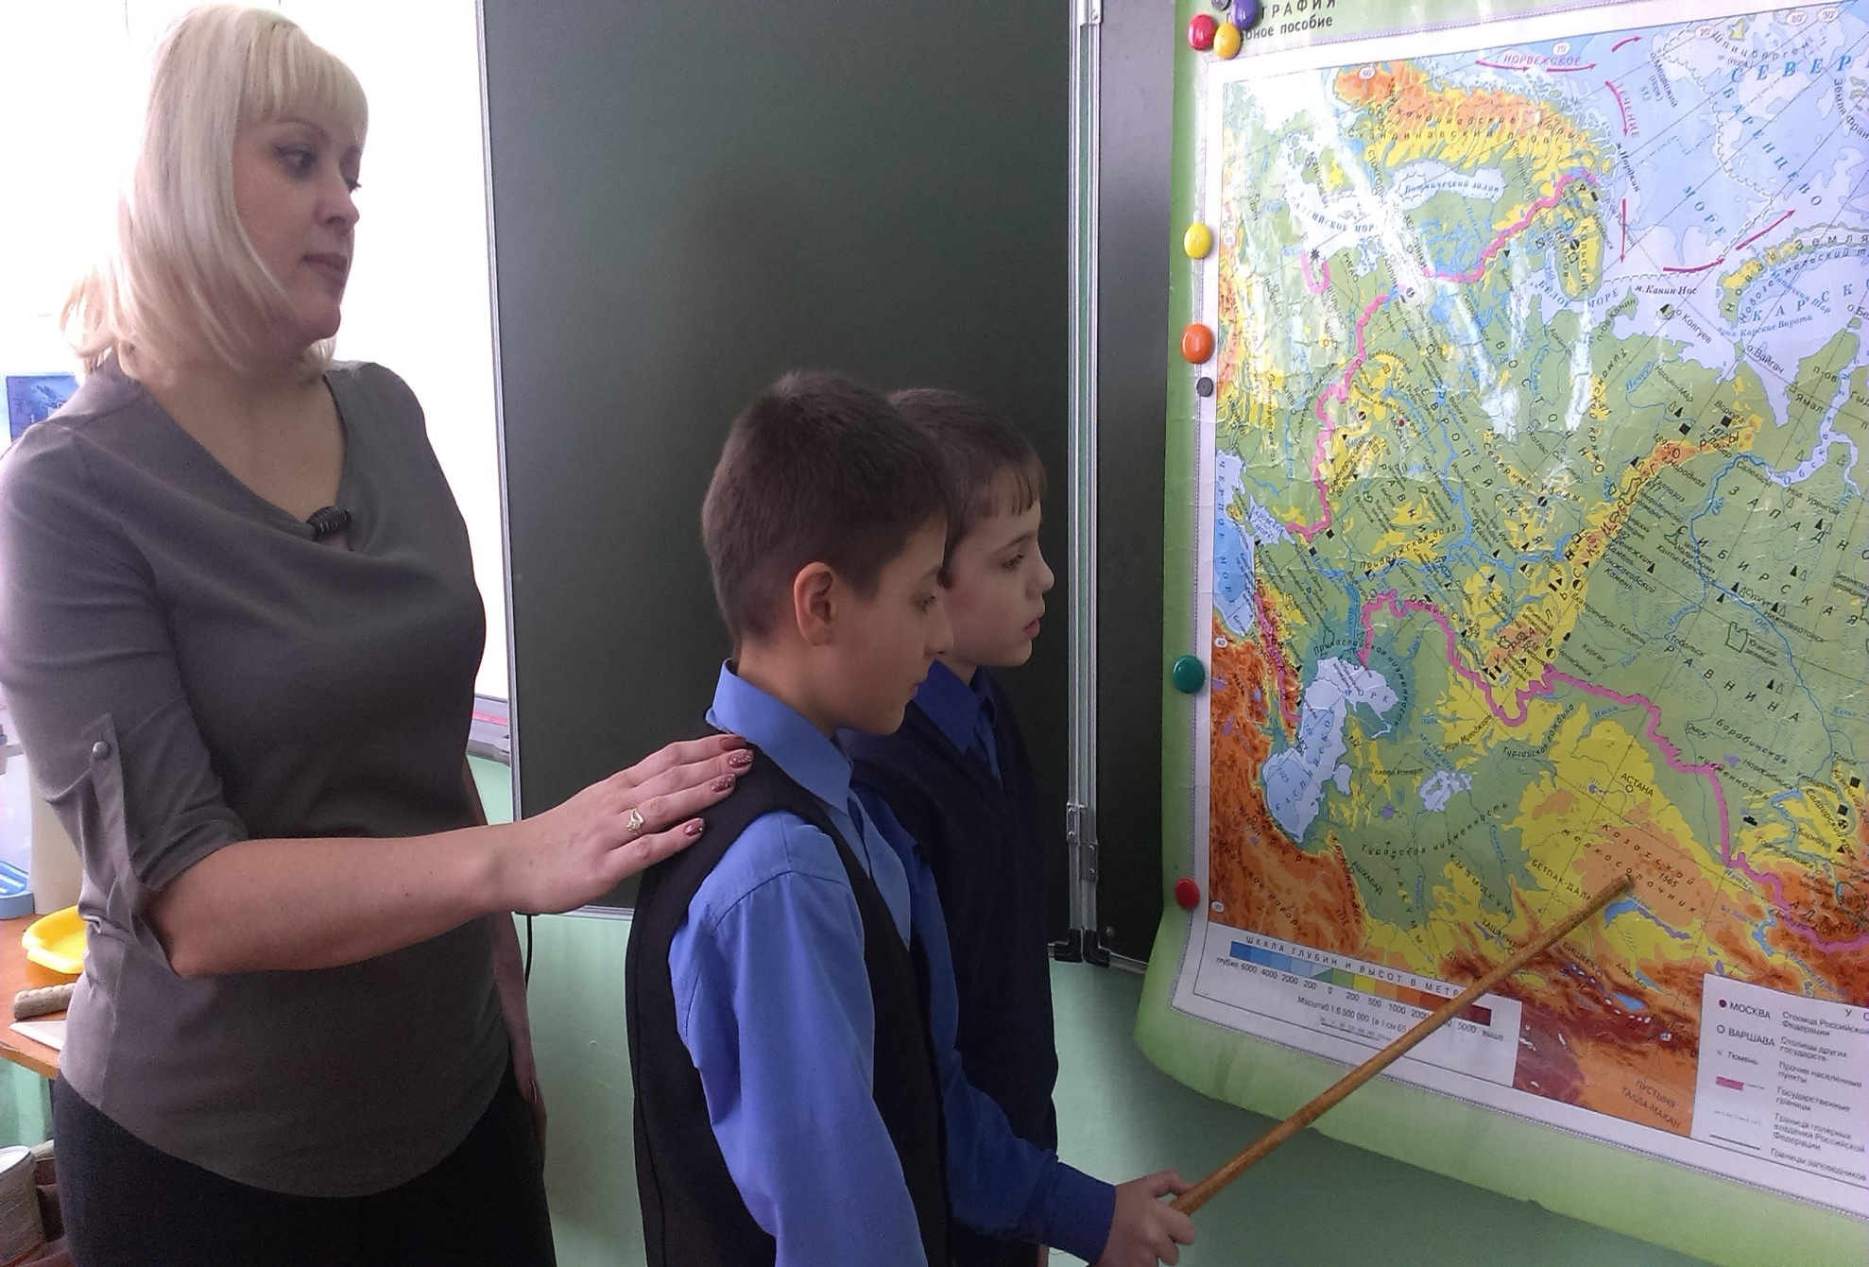

Slide 5
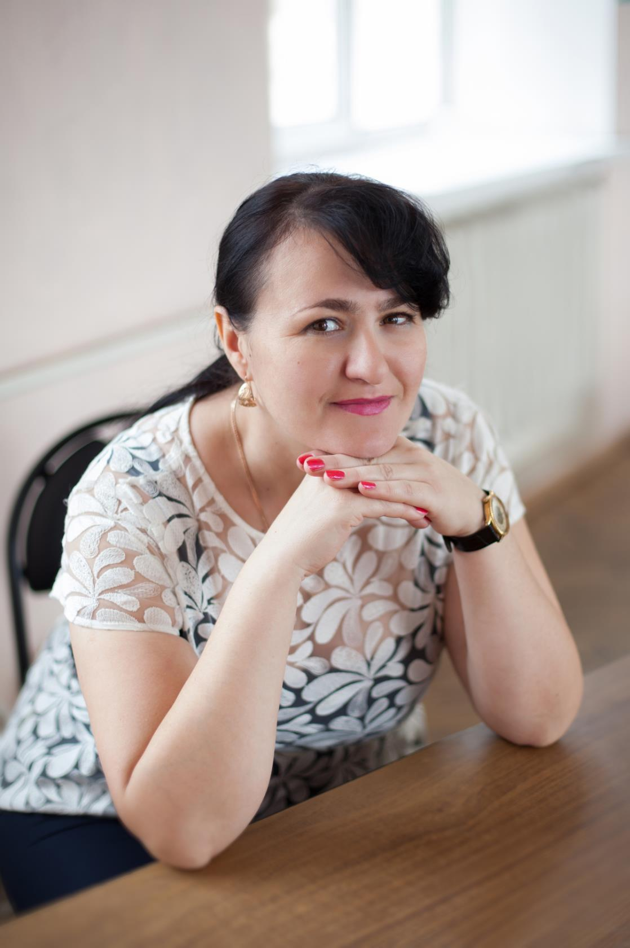
Бойченко
Лариса
Альбертовна,
учитель
физической
культуры
школы №27

Slide 6
Тема методического семинара
Использование системно-деятельностного подхода на уроках физической культуры для совершенствования физических качеств обучающихся

Slide 7
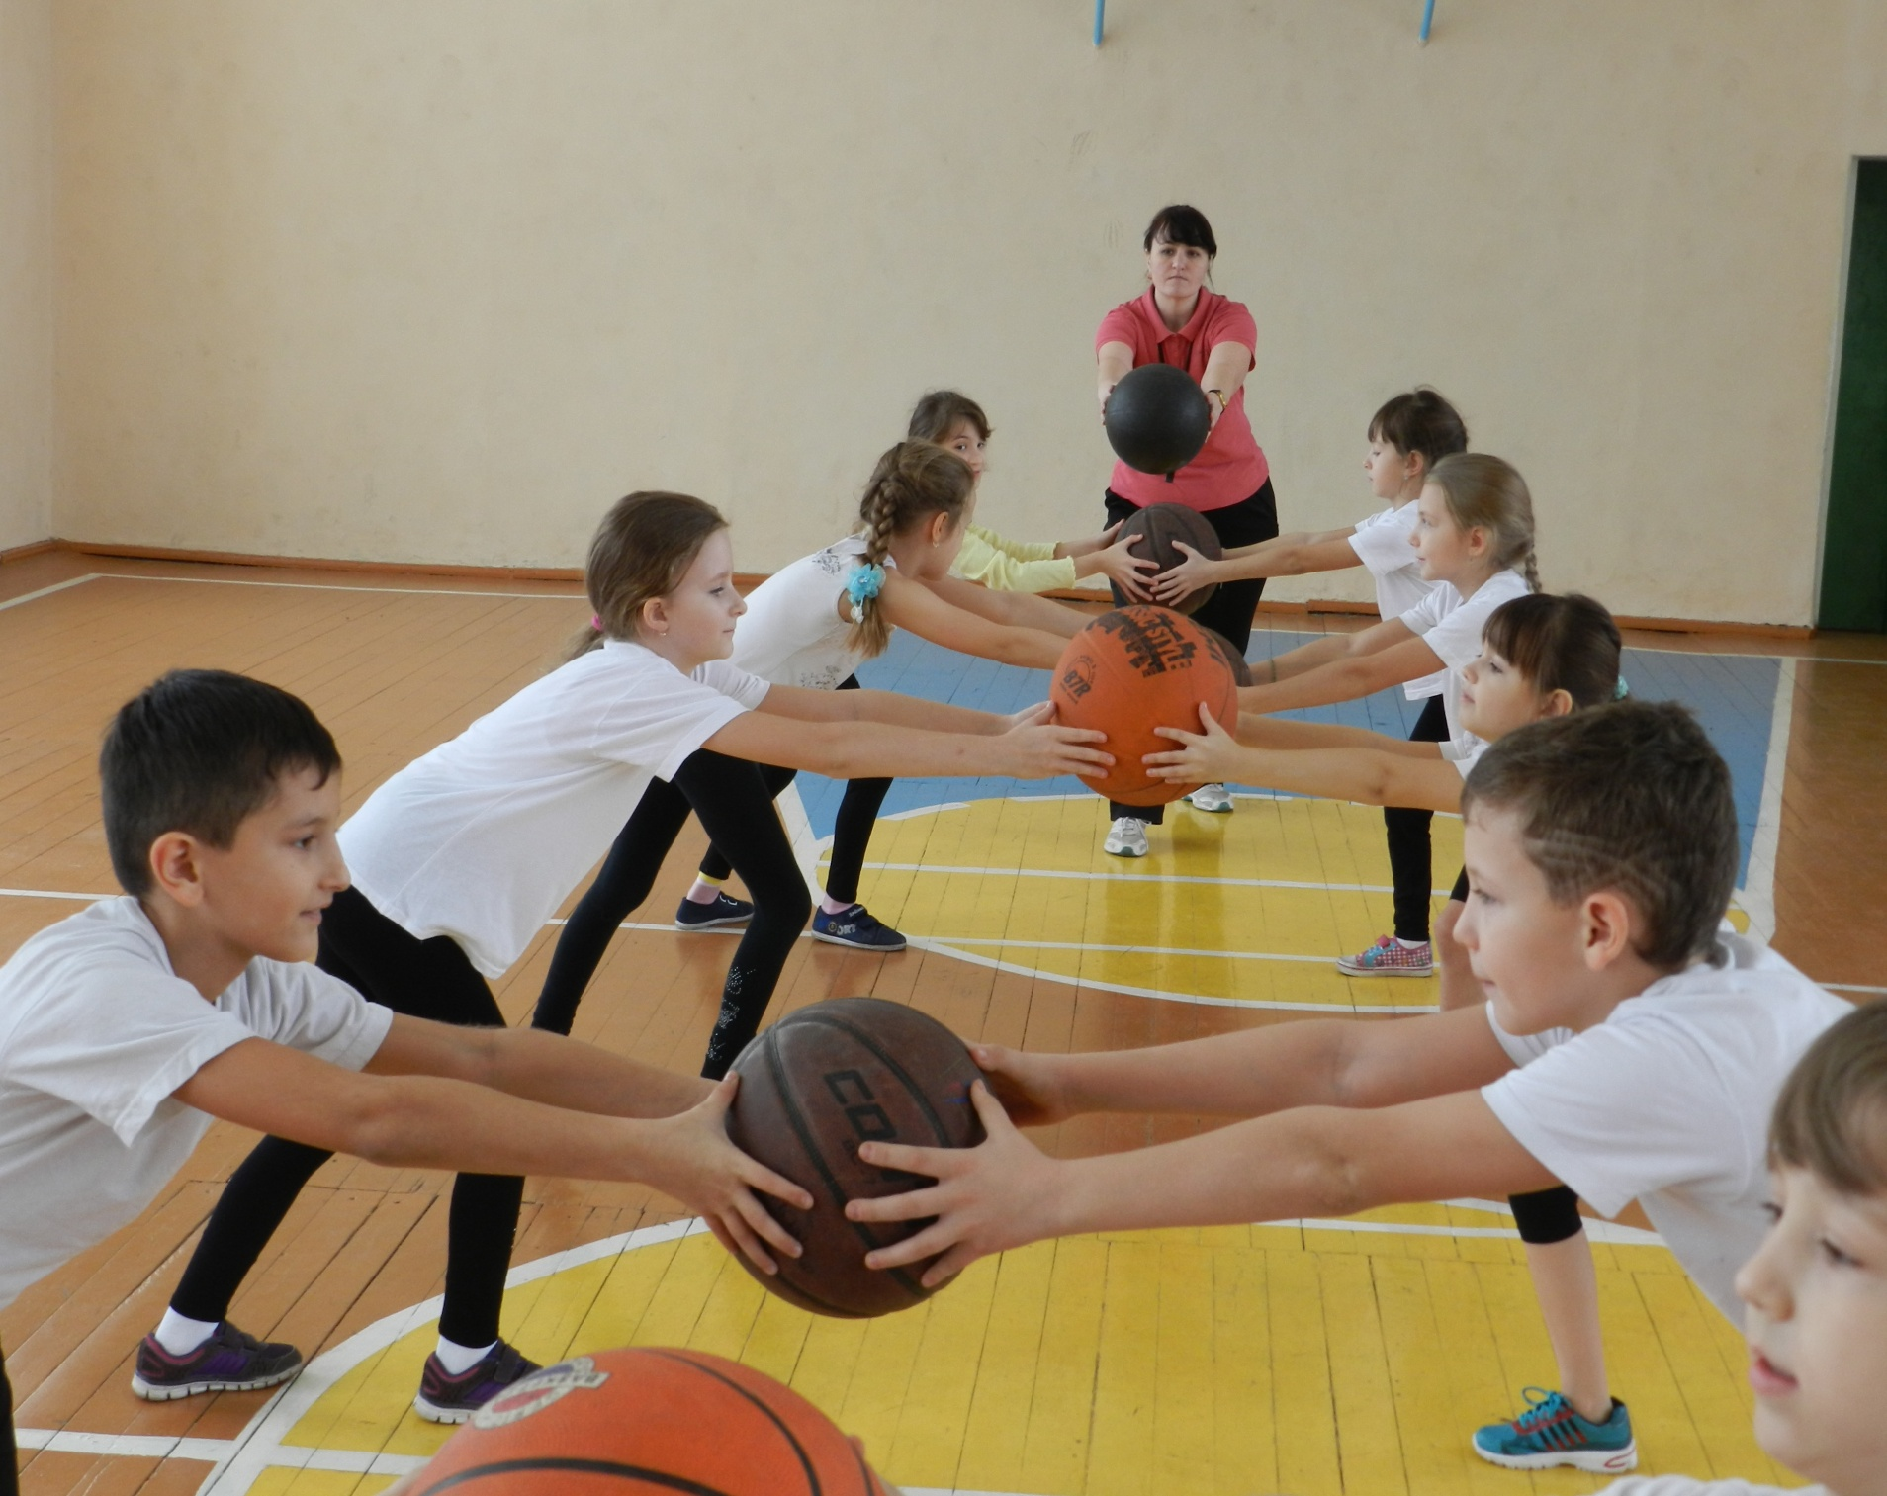

Slide 8
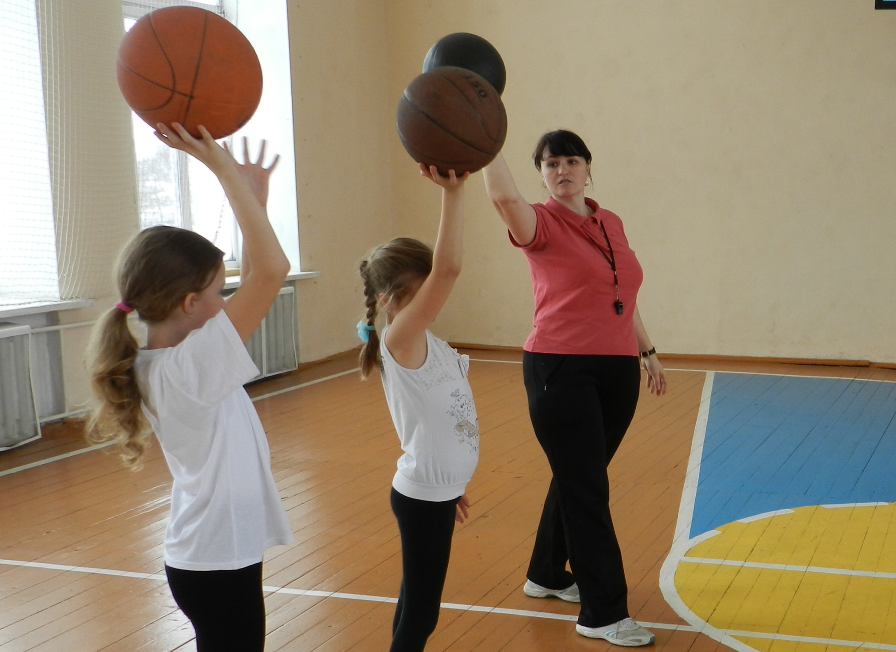

Slide 9
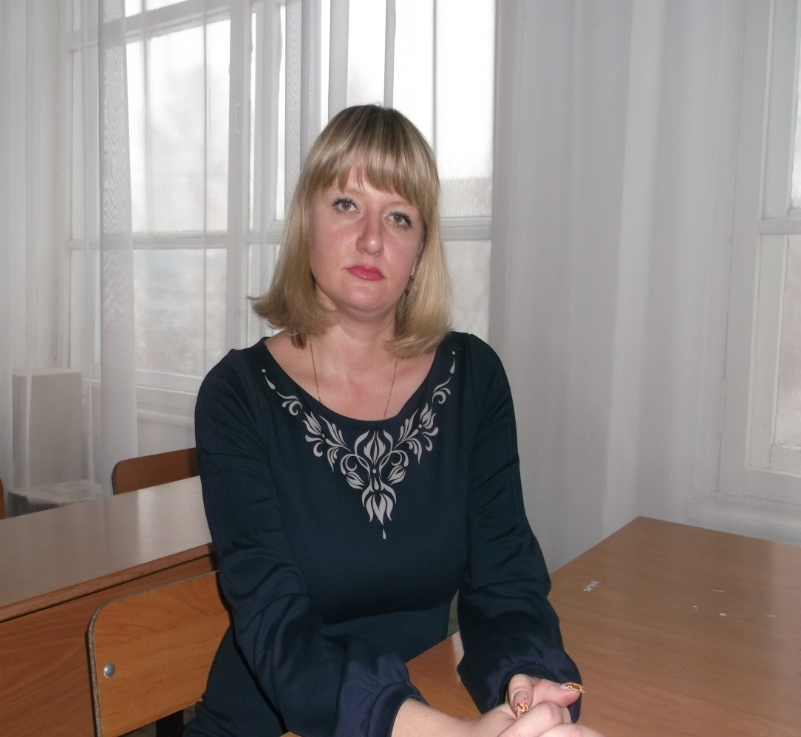
Ракунова
Елена
Владимировна,
учитель
географии
школы №28

Slide 10
Тема методического семинара
Проектная деятельность обучающихся на уроках географии в условиях реализации ФГОС

Slide 11
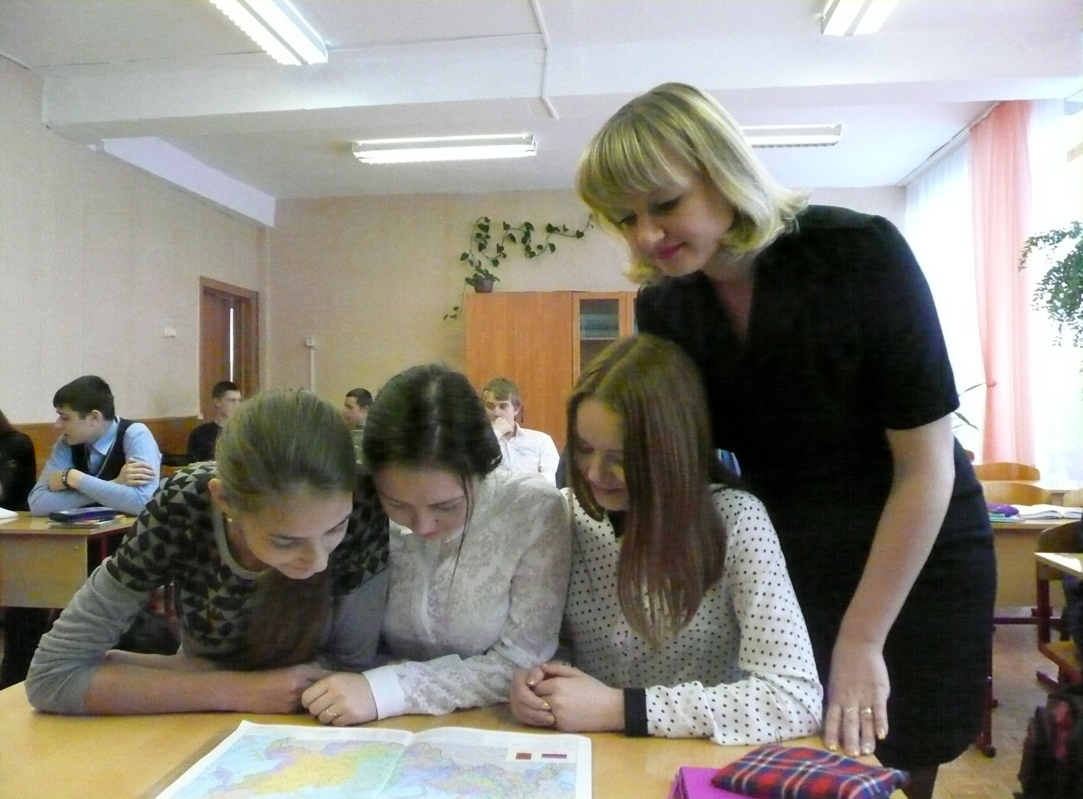

Slide 12
